Slide 1

Data Mining and Big Data Anlysis
数据挖掘及大数据分析
数据仓库以及OLAP实验
蓝煜斌 吴天宇 王东
School of Software, Shanghai Jiaotong University
2025年春季

Slide 2
数据仓库与OLAP实验
1. 数据仓库构建
2. OLAP

Slide 3
数据仓库构建
sakila样本数据库是MySQL官方提供的一个模拟DVD租赁商店管理的数据库。本次实验，对数据库sakila中的数据进行清洗操作，从而构建一个DVD租赁商店数据仓库系统，即实现定期从源数据库sakila中抽取增量数据，转换成符合DVD租赁业务的数据，最后加载到目标数据仓库中。

Slide 4

案例概述
案例背景介绍
在日益激烈的商业竞争中，在线DVD租赁商店的决策者都迫切地需要更加准确的战略决策信息。每个在线DVD租赁商店的数据都存储在数据库中，因此该数据库中拥有海量的数据，并不缺乏足够的信息，但是这些数据并不是战略决策需要的信息。虽然这些海量数据对于在线DVD租赁商店的运作是非常有用的，但是对于商业的战略决策和目标制定的作用是微乎其微的。

Slide 5
案例概述
案例背景介绍
对于在线DVD租赁商店的决策者来说，他们需要从多个不同的商业角度观察数据，例如时间、电影、演员、用户等角度观察数据，并进行相关的分析得出决策，但是数据库中的数据不适合从多个角度进行分析，无法得出战略决策。然而，数据仓库支持复杂的分析操作，侧重于决策支持，并且还提供直观易懂的查询结果，因此我们需要基于数据库sakila创建一个DVD租赁商店数据仓库，并将sakila数据库中的数据加载到数据仓库中，便于在线DVD租赁商店的决策者对数据进行分析得出商业决策。

Slide 6
数据准备
数据库sakila的下载和安装
下载sakila-db.zip压缩包文件，该压缩包文件中包含三个文件，分别是文件sakila.mwb、文件sakila-data.sql和文件sakila-schema.sql。其中，文件sakila.mwb是一个MySQL Workbench数据模型，用于查看数据库结构；文件sakila-data.sql是用于创建数据库sakila的数据；文件sakila-schema.sql是用于创建数据库sakila的数据结构。

Slide 7
数据准备
数据库sakila的下载和安装
数据库sakila下载完成后，直接解压压缩包，先运行脚本文件sakila-schema.sql创建数据库sakila和数据表，再运行脚本文件sakila-data.sql向数据库sakila中的数据表加载数据，最后刷新数据库并查看数据库sakila中的数据表及数据表中的数据，若数据表中均含有数据则说明安装数据库sakila成功，否则说明安装不成功，需要重新解压安装。

Slide 8
数据准备
数据库sakila简介
数据库sakila中一共含有十六张数据表，分别是actor（演员）表、address（地址）表、category（类别）表、city（城市）表、country（国家）表、customer（顾客）表、film（电影）表、film_actor（演员所属电影）表、film_category（电影所属的类别）表、film_text（电影描述）表、inventory（库存）表、language（语言）表、payment（付款）表、rental（租赁）表、staff（工作人员）表以及store（商店）表。

Slide 9
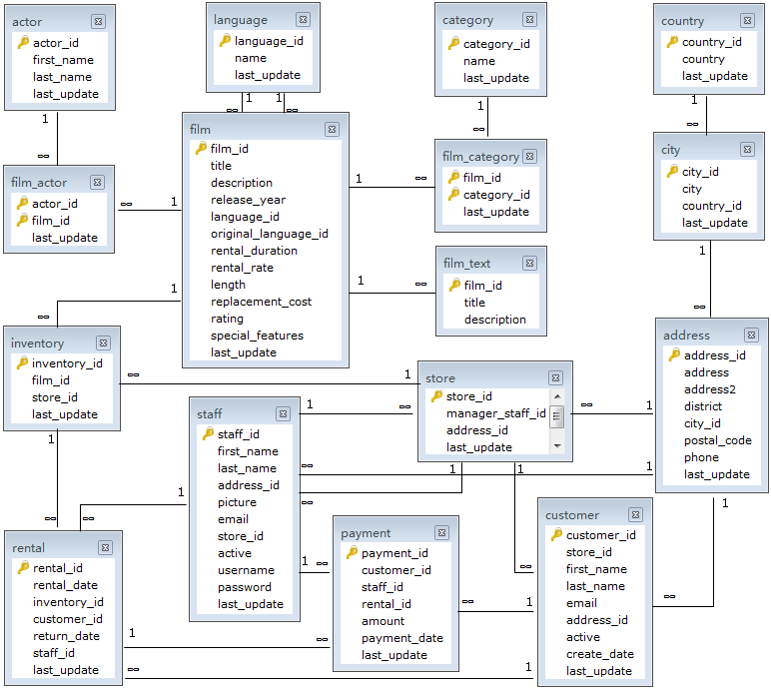
数据准备
数据库sakila简介
数据库sakila中
数据表之间的关系

Slide 10
数据准备
数据表简介
1
数据表film
用于储存电影基本信息及相关介绍的数据，该数据表各个字段的含义如表。
字段名称 | 数据类型 | 相关说明
film_id | smallint | 主键（电影id）
title | varchar | 电影名称
description | text | 电影描述
release_year | year | 上映年份
language_id | tinyint | 语言id
original_language_id | tinyint | 原版语言id
rental_duration | tinyint | 租赁时长
rental_rate | decimal | 电影租赁费

Slide 11
数据准备
数据表简介
1
数据表film
续 表
字段名称 | 数据类型 | 相关说明
length | smallint | 电影时长
replacement_cost | decimal | 替换成本
rating | enum | 评分
special_features | set | 特色
last_update | timestamp | 最后更新时间

Slide 12
数据准备
数据表简介
2
数据表file_category
用于储存定义电影id所属电影类别id的数据，该数据表各个字段的含义如表。
字段名称 | 数据类型 | 相关说明
film_id | smallint | 主键（电影id）
category_id | tinyint | 外键（电影类别id）
last_update | timestamp | 最后更新时间
3
数据表category
用于储存电影类别名称所属类别id的数据，该数据表各个字段的含义如表。
字段名称 | 数据类型 | 相关说明
film_id | smallint | 主键（电影id）
category_id | tinyint | 外键（电影类别id）
last_update | timestamp | 最后更新时间

Slide 13
数据准备
数据表简介
4
数据表film_actor
用于储存定义演员id所属电影id的数据，该数据表各个字段的含义如表。
字段名称 | 数据类型 | 相关说明
actor_id | smallint | 主键（演员id）
film_id | smallint | 外键（电影id）
last_update | timestamp | 最后更新时间

Slide 14
数据准备
数据表简介
5
数据表actor
用于储存演员id对应的姓和名字数据，该数据表各个字段的含义如表。
字段名称 | 数据类型 | 相关说明
actor_id | smallint | 主键（演员id）
first_name | varchar | 演员名字
last_name | varchar | 演员姓氏
last_update | timestamp | 最后更新时间

Slide 15
数据准备
数据表简介
6
数据表language
用于储存电影语言id对应的语言名称数据，该数据表各个字段的含义如表。
字段名称 | 数据类型 | 相关说明
language_id | tinyint | 主键（电影语言id）
name | char | 电影语言名称
last_update | timestamp | 最后更新时间
7
数据表film_text
用于储存电影id对应的电影名及描述的数据，该数据表各个字段的含义如表。
字段名称 | 数据类型 | 相关说明
film_id | smallint | 主键（电影id）
title | varchar | 电影名称
description | text | 电影简述

Slide 16
数据准备
数据表简介
8
数据表store
用于储存商店id对应管理人员id和商店地址id数据，该数据表各个字段含义如表。
字段名称 | 数据类型 | 相关说明
store_id | tinyint | 主键（商店id）
manager_staff_id | tinyint | 管理人员id
address_id | smallint | 商店地址id
last_update | timestamp | 最后更新时间

Slide 17
数据准备
数据表简介
9
数据表staff
用于储存员工的基本信息及员工所属商店的数据，该数据表各个字段的含义如表。
字段名称 | 数据类型 | 相关说明
staff_id | tinyint | 主键（员工id）
first_name | varchar | 员工名字
last_name | varchar | 员工姓氏
address_id | smallint | 地址id
picture | blob | 照片
email | varchar | 邮箱
store_id | tinyint | 商店id

Slide 18
数据准备
数据表简介
9
数据表staff
续 表
字段名称 | 数据类型 | 相关说明
active | tinyint | 在职
username | varchar | 用户名
password | varchar | 密码
last_update | timestamp | 最后更新时间

Slide 19
数据准备
数据表简介
10
数据表inventory
用于储存库存编号对应的电影id和商店id数据，该数据表各个字段的含义如表。
字段名称 | 数据类型 | 相关说明
inventory_id | mediumint | 主键（库存编号）
film_id | smallint | 电影id
store_id | tinyint | 商店id
last_update | timestamp | 最后更新时间

Slide 20
数据准备
数据表简介
11
数据表customer
用于储存顾客的基本信息数据，该数据表各个字段的含义如表。
字段名称 | 数据类型 | 相关说明
customer_id | smallint | 主键（顾客id）
store_id | tinyint | 商店id
first_name | varchar | 顾客名字
last_name | varchar | 顾客姓氏
email | varchar | 顾客邮箱

Slide 21
数据准备
数据表简介
11
数据表customer
续 表
字段名称 | 数据类型 | 相关说明
address_id | smallint | 地址id
active | tinyint | 活跃消费者
create_date | datetime | 创建日期
last_update | timestamp | 最后更新时间

Slide 22
数据准备
数据表简介
12
数据表rental
用于储存租借相关信息数据，该数据表各个字段的含义如表。
字段名称 | 数据类型 | 相关说明
rental_id | int | 主键（租借id）
rental_date | datetime | 租借日期
inventory_id | mediumint | 库存编号
customer_id | smallint | 客户id
return_date | datetime | 返还日期
staff_id | tinyint | 员工id
last_update | timestamp | 最后更新时间

Slide 23
数据准备
数据表简介
13
数据表payment
用于储存租赁时付款的相关信息，该数据表各个字段的含义如表。
字段名称 | 数据类型 | 相关说明
payment_id | smallint | 主键（付款id）
customer_id | smallint | 顾客id
staff_id | tinyint | 员工id
rental_id | int | 租借id
amount | decima | 数量
payment_date | datetime | 付款日期
last_update | timestamp | 最后更新时间

Slide 24
数据准备
数据表简介
14
数据表country
用于储存国家id对应的国家名称数据，该数据表各个字段的含义如表。
字段名称 | 数据类型 | 相关说明
country_id | smallint | 主键（国家id）
country | varchar | 国家名称
last_update | timestamp | 最后更新时间

Slide 25
数据准备
数据表简介
15
数据表city
用于储存城市id对应的城市名称以及所属国家id这一类数据，该数据表各个
字段的含义如表。
字段名称 | 数据类型 | 相关说明
city_id | smallint | 主键（城市id）
city | varchar | 城市名称
country_id | smallint | 国家id
last_update | timestamp | 最后更新时间

Slide 26
数据准备
数据表简介
16
数据表address
用于储存城市地址及地址邮编、所属区域等相关信息，该数据表各字段含义如表。
字段名称 | 数据类型 | 相关说明
address_id | smallint | 主键（地址id）
address | varchar | 地址名称
address2 | varchar | 地址名称
district | varchar | 区域
city_id | smallint | 城市id
postal_code | varchar | 邮编
phone | varchar | 电话
last_update | timestamp | 最后更新时间

Slide 27
实验目的
构建DVD租赁商店数据仓库
基于数据库sakila构建一个星型模型的DVD租赁商店数据仓库，并命名为sakila_dw。数据仓库sakila_dw中的事实表fact_rental是根据数据库sakila中的数据表rental创建的；维度表是根据数据表sakila中数据表的分类创建的，即从人员、时间、地点以及事件四个角度进行创建数据仓库sakila_dw的维度表，具体如下：
从人员角度创建维度表dim_customer和维度表dim_staff，分别表示租赁业务中的客户和员工；
从时间角度创建维度表dim_date和维度表dim_time，用于记录所有DVD的租赁时间和归还时间；
从地点角度创建维度表dim_store，用于记录DVD光盘是从哪个商店租赁的；
从事件角度创建维度表dim_actor和维度表dim_film，其中维度表dim_actor用于记录演员的基本信息，维度表dim_film用于记录电影的基本信息。由于电影是租赁和归还的实际对象，因此维度表dim_film应与事实表fact_rental关联。一部电影是由多位演员出演，所以会有桥接表dim_film_actor_bridge，该表将电影与演员相关联。

Slide 28
实验目的
构建DVD租赁商店数据仓库
数据仓库sakila_dw中的每个维度表（dim_date和dim_time除外）都对应着数据库sakila中某个数据表，例如维度表dim_store对应着数据表store、维度表dim_actor对应着数据表actor。

Slide 29
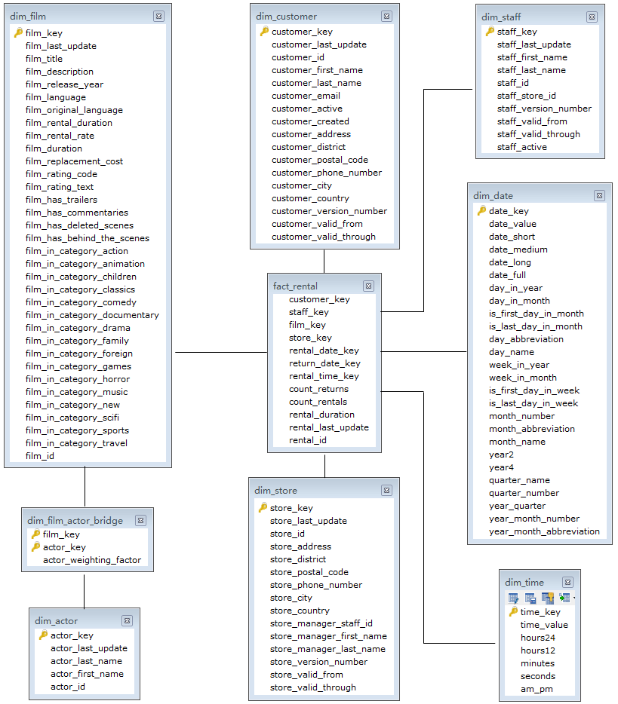
实验目的
数据仓库的架构模型
数据仓库sakila_dw的架构模型是一个星型模型，其中dim_film表、dim_customer表、dim_actor表、dim_store表、dim_staff表、dim_date表以及dim_time表均为维度表；fact_rental表为事实表。

Slide 30
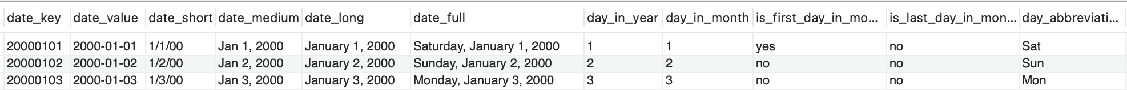
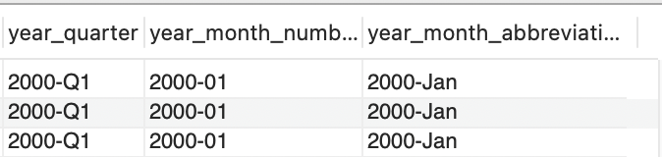
实验目的
数据仓库效果预览
维度表dim_date中的数据

Slide 31
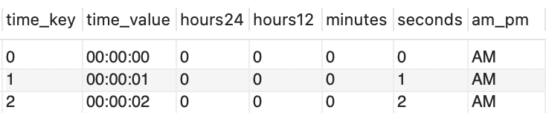
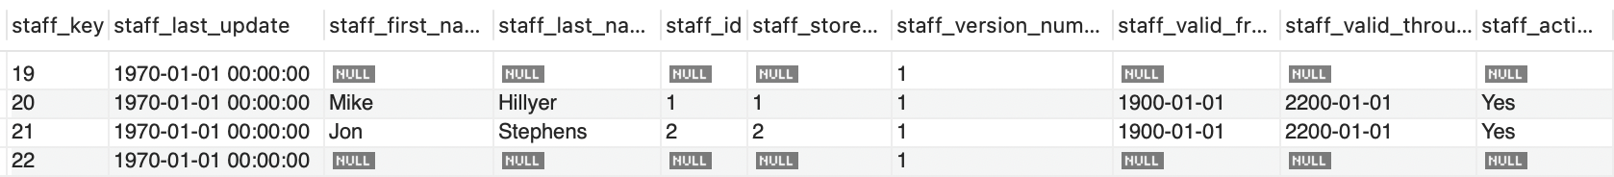
实验目的
数据仓库效果预览
维度表dim_time中的数据
维度表dim_staff中的数据

Slide 32
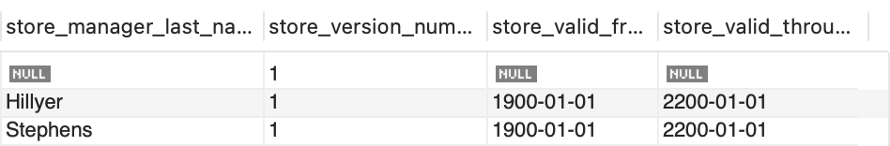
实验目的
数据仓库效果预览
维度表dim_customer中的数据
维度表dim_store中的数据

Slide 33
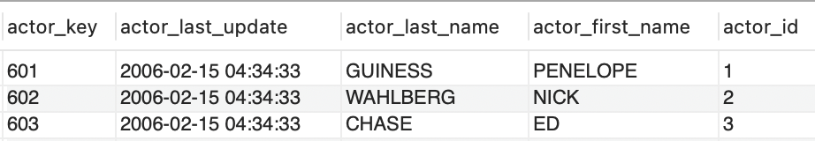
实验目的
数据仓库效果预览
维度表dim_actor中的数据
维度表dim_film中的数据

Slide 34
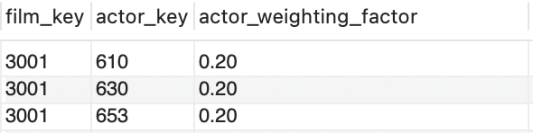
实验目的
数据仓库效果预览
桥接表dim_film_actor_bridge中的数据
事实表fact_rental中的数据

Slide 35
实验步骤
1. 请大家在MySQL里使用sakila_dw_schema.sql脚本文件创建sakila_dw数据仓库
2. 按照实验步骤加载数据到数据仓库的表中

Slide 36
数据仓库与OLAP实验
1. 数据仓库构建
2. OLAP

Slide 37
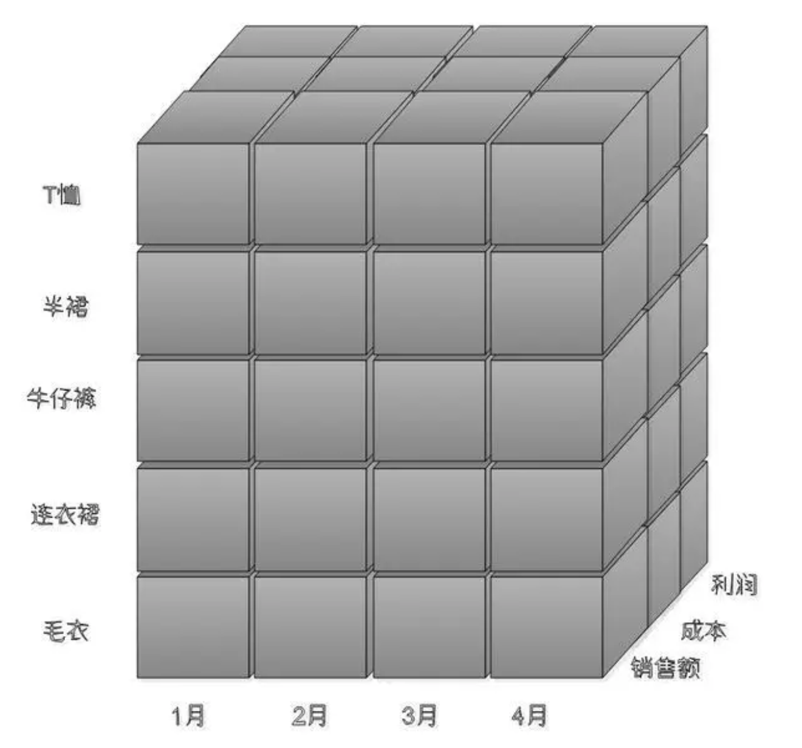
OLAP的基本概念
OLAP（online analysis processing），联机分析处理技术，多应用于BI工具。它帮助数据分析师从多个角度对数据进行分析和数据挖掘，用于多维数据查询和报表处理，核心是多维度。
OLAP多维分析技术的数据处理逻辑是首先把数据预处理成数据立方体，也叫多维数据模型。以服装销售数据情况为例：

Slide 38
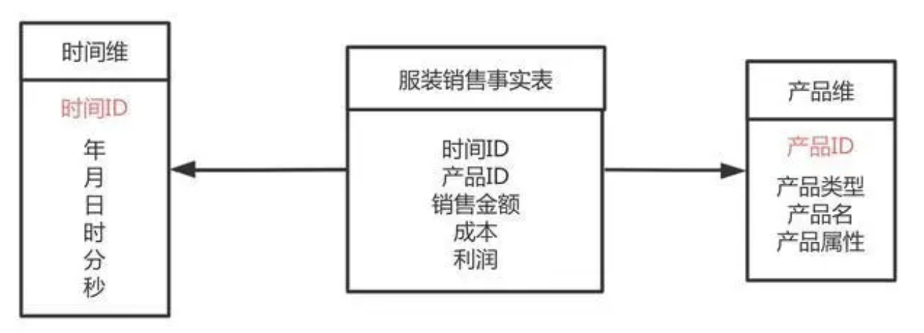
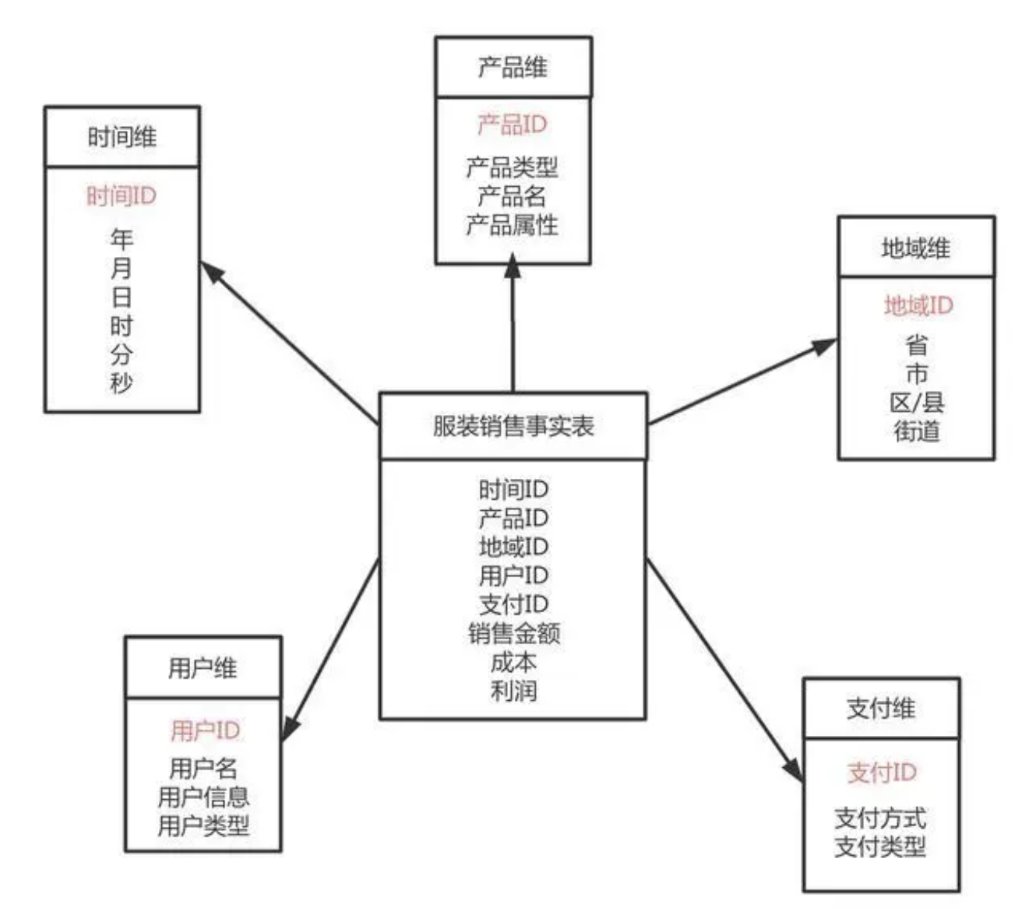
OLAP的基本概念
OLAP
拆解
多维数据模型
增加地域维度、支付维度、用户维度等
数据立方体
星型模型

Slide 39
OLAP的基本概念
针对数据立方体包含的操作有：下钻（drill- down）、上卷（roll- up）、切片（slice）、切块（dice）、旋转（pivot）
下钻：往更细粒度深挖，从上一层次到下一层次，例如：浙江省维度的数据，经过钻取可以分为杭州市、宁波市，湖州市、绍兴市等地级市维度的数据；
上卷：和钻取意思相反，从细粒度向上聚合，例如将北京、上海、深圳、广州的销售数据进行汇总查看一线城市的销售数据；将2020年四个季度的数据汇总成2020年总数据等都属于上卷；
切片：选中特定的值进行分析，比如只选择电子产品的销售数据，或只选择浙江省一个省粒度进行分析；
切块：比切片粒度更大，选择某个维度中多个范围内的数据。例如选择2020年第一季度到第二季度的销售数据，产品种类中电子产品和日用品的销售数据；
旋转：即维度位置互换，像一张表的行和列互换，旋转是根据不同的需求，改变分析角度。例如本来将产品作为观察角度，在地域和时间维度上不同产品的销售情况，旋转之后分析不同地区的销售情况。

Slide 40
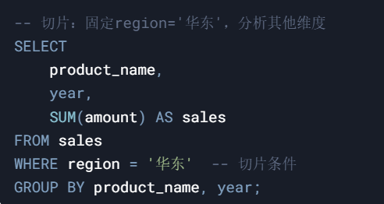
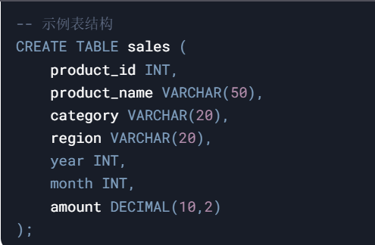
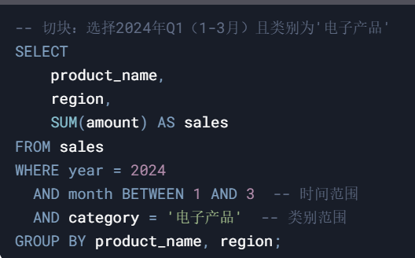
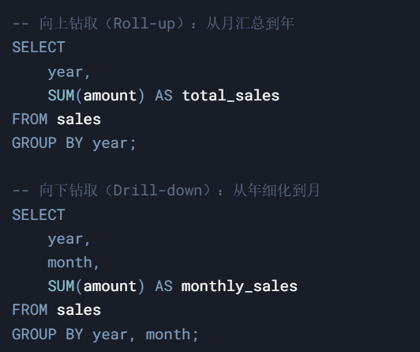
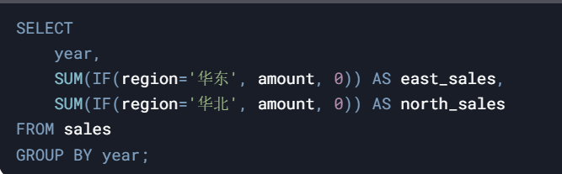
OLAP操作示例

